Slide 1

基于深度神经网络的谱聚类算法研究
基于深度神经网络的谱聚类算法研究
报告人：昝畅通
Notes:
大家好，我今天讲的内容是基于深度神经网络的谱聚类算法研究。

Slide 2
目 录
01 简要介绍
02 Spectral clustering
03 SpectralNet
04 下一步安排
工作进度计划
Notes:
主要包括这四个部分，我先简单介绍一下我要说的内容，再说一下我对谱聚类还有SpectralNet的学习情况。最后是我接下来打算做什么。

Slide 3
01
简要介绍
Notes:
首先是简要介绍部分

Slide 4
简要介绍
谱聚类是一种领先且极受欢迎的聚类算法，他易于实现，多数情况要比传统的聚类算法（如Kmeans）表现要好。但是它还有诸如频谱嵌入的可扩展性和泛化、选择特征向量、自动确定聚类数目、等问题亟待改进。
SpectralNet对传统谱聚类算法的一种改进，通过应用深度学习的方法来克服品频谱嵌入的可扩展性和泛化的问题。SpectralNet的训练方法主要是约束随机优化，其中随机优化允许其扩展到更大的数据集，约束可以保持输出的正交性。
Notes:
我今天说这两个我最近学的东西，首先是谱聚类，他是一种，，，，，因为他特别好用，所以人们想办法去克服他的缺点，SpectralNet，，，，，。

Slide 5
02
Spectral clustering
Notes:
接下来我讲一下谱聚类

Slide 6
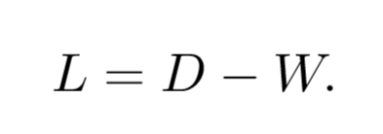
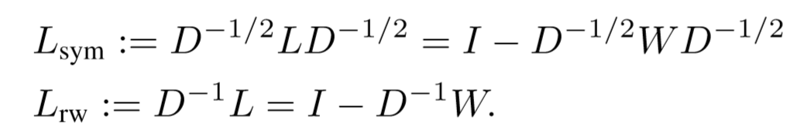

Spectral clustering
Graph Laplacian：是谱聚类的研究的主要工具，其在谱聚类算法中的主要作用是将数据信息映射到图空间。Graph Laplacian一般分为非标准化和标准化两种，但通常每个作者都会将自己所用的矩阵称为Graph Laplacian。
非标准化Laplacian矩阵
标准化Laplacian矩阵
W：数据集的距离矩阵。
D ：W的度矩阵。
Notes:
首先是谱聚类的核心Laplacian矩阵，Lsym是对称矩阵，Lrw跟随机游走有很大关系

Slide 7
Spectral clustering
Spectral clustering名字来源：Spectral theory，即用SVD/特征值分解来解决问题的理论。
Spectral clustering与PCA区别：Spectral clustering是在Laplacian矩阵进行特征值分解之后再做Kmeans聚类；KernelPCA是对核函数映射过的相似度矩阵进行特征值分解。Spectral clustering就是核化的PCA+Kmeans聚类。
Notes:
Spectral clustering与k-means的区别：避免了NP-hard问题，不会陷入局部最小。
Spectral clustering引入了非线性变换，解决了线性变换无法获得好的可分性的问题。

Slide 8
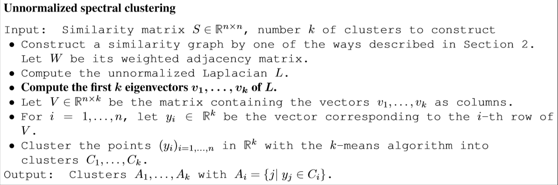
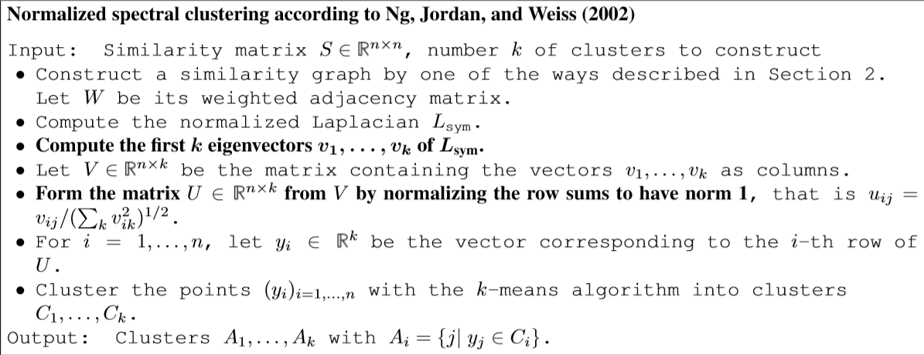
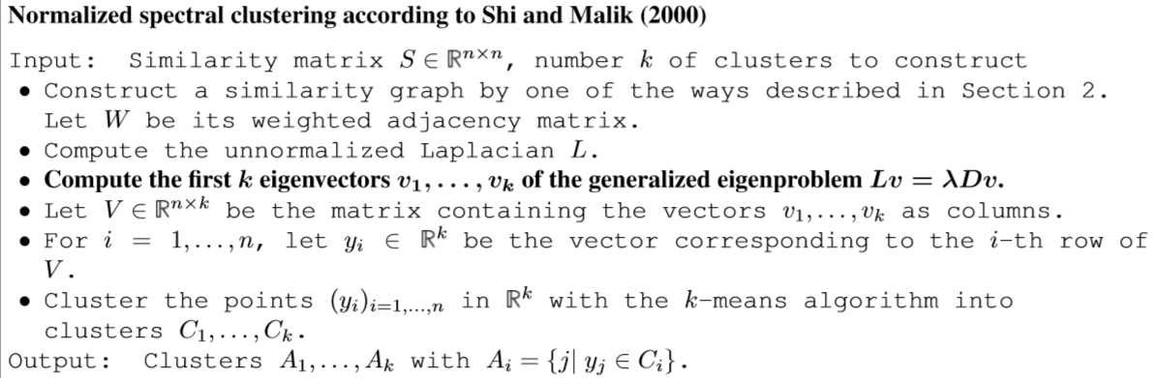
Spectral clustering
reference：Ulrike Von Luxburg. A tutorial on spectral clustering. Statistics and computing, 17(4):395-416,2007.

Slide 9
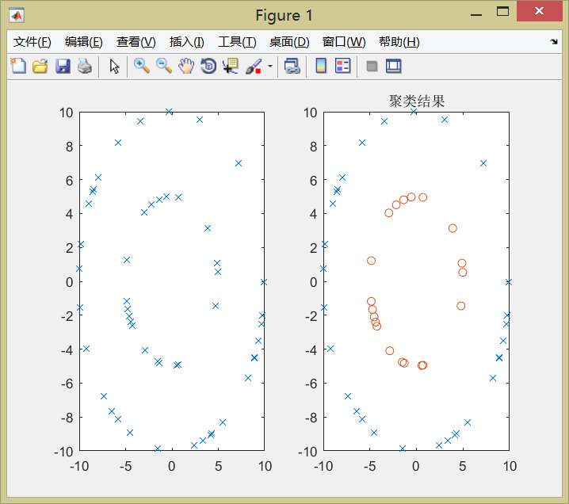
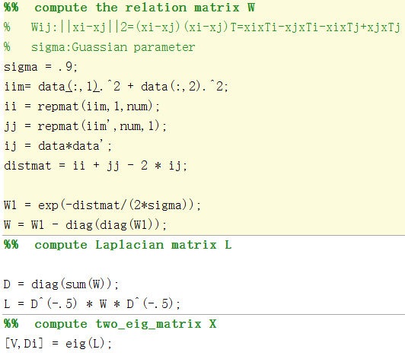
Spectral clustering
matlab代码实现与聚类效果：

Slide 10
03
SpectralNet

Slide 11
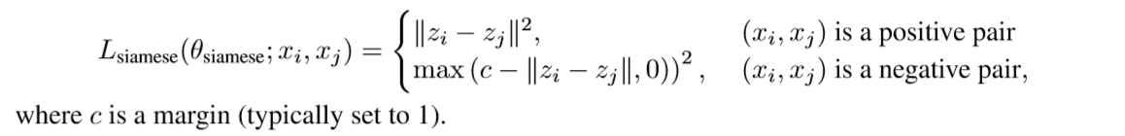


SpectralNet
使用Siamese net计算相似度矩阵。
根据经验，去监督应用Siamese net得到的相似度矩阵一般都会提高聚类的质量。
Siamese net一般被训练来最小化损失函数：
训练结束后，用
来代替高斯核函数中的

Slide 12

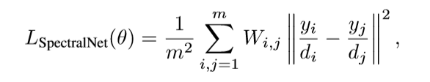
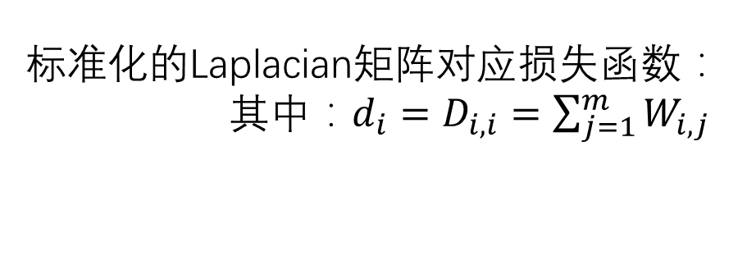
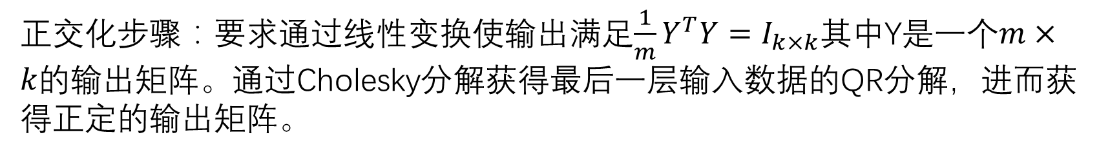
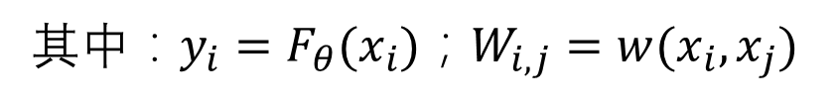
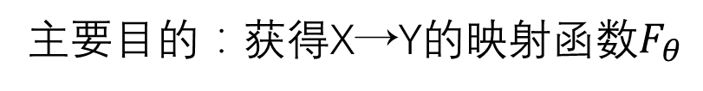
SpectralNet
主要目的：获得X→Y的映射函数$F_{θ}$
梯度步骤：在每一次迭代中都随机抽取$m×d$的小样本集，最小化损失函数
其中：$y_{i}=F_{θ}(x_{i})；W_{i,j}=w(x_{i},x_{j})$
标准化的Laplacian矩阵对应损失函数：
其中：$d_{i}=D_{i,i}=\sum_{j=1}^{m}{W_{i,j}}$
正交化步骤：要求通过线性变换使输出满足$\frac{1}{m}Y^{T}Y=I_{k×k}其中$Y是一个$m×k的$输出矩阵。通过Cholesky分解获得最后一层输入数据的QR分解，进而获得正定的输出矩阵。
Notes:
QR分解是将矩阵分解为一个正交矩阵与上三角矩阵的乘积。
若A是对称正定，则存在一个对角元为正数的下三角矩阵L，使得A = LLT成立。

Slide 13
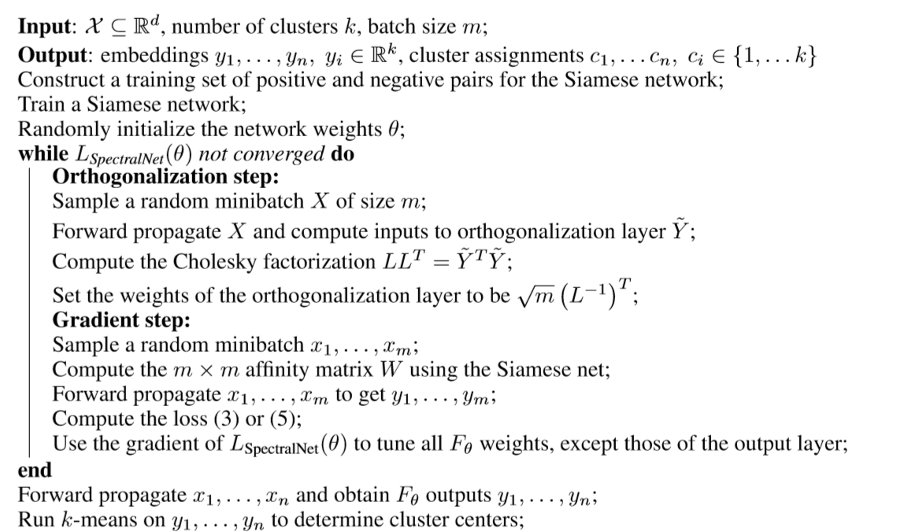
SpectralNet
SpectralNet通过牺牲精准度来获得获得扩展和泛化能力

Slide 14
04
下一步安排

Slide 15
下一步安排
调通SpectralNet

Slide 16
谢谢

